Slide 1
bit全探索 bitDP

Slide 2
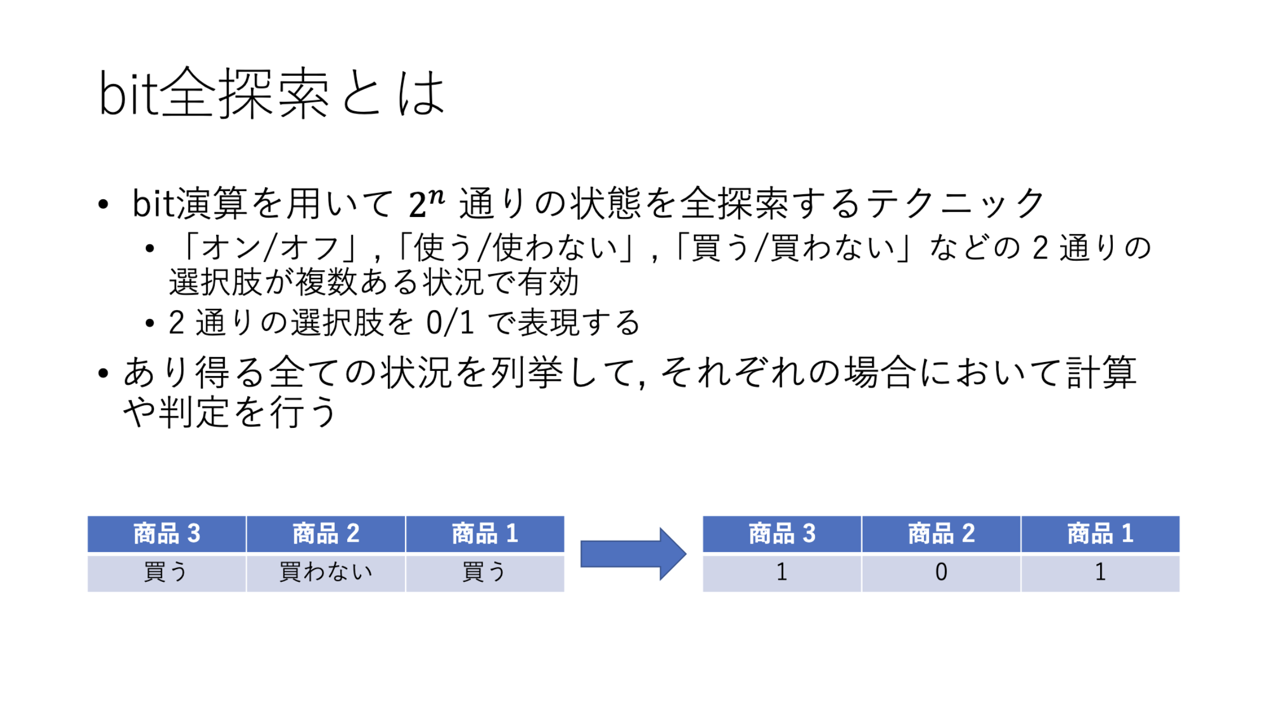

Slide 3
具体例
・3つの商品A,B,Cの中からいくつか選んで金額を100円にできるか？
A
B
C
90円
50円
10円
方針: 選び方を全て試して金額が100円になる選び方があるか探したい
=>A,B,Cそれぞれ選ぶ選ばないの2通りあるので2³ = 8通り試せば良い

Slide 4
選び方を列挙する
・3つの商品A,B,Cの中からいくつか選んで金額を100円にできるか？
A
B
C
90円
50円
10円
選んだを1,選ばなかったを0とすると...
 | A | B | C | 合計金額
０ | 0 | 0 | 0 | 0円
1 | 0 | 0 | 1 | 10円
2 | 0 | 1 | 0 | 50円
3 | 0 | 1 | 1 | 60円
4 | 1 | 0 | 0 | 90円
5 | 1 | 0 | 1 | 100円
6 | 1 | 1 | 0 | 140円
7 | 1 | 1 | 1 | 150円
←できた

Slide 5
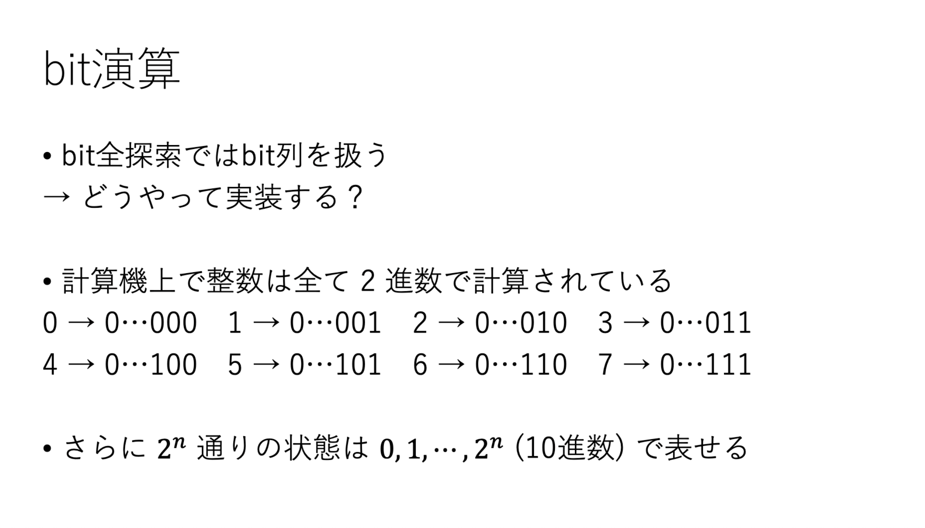

Slide 6
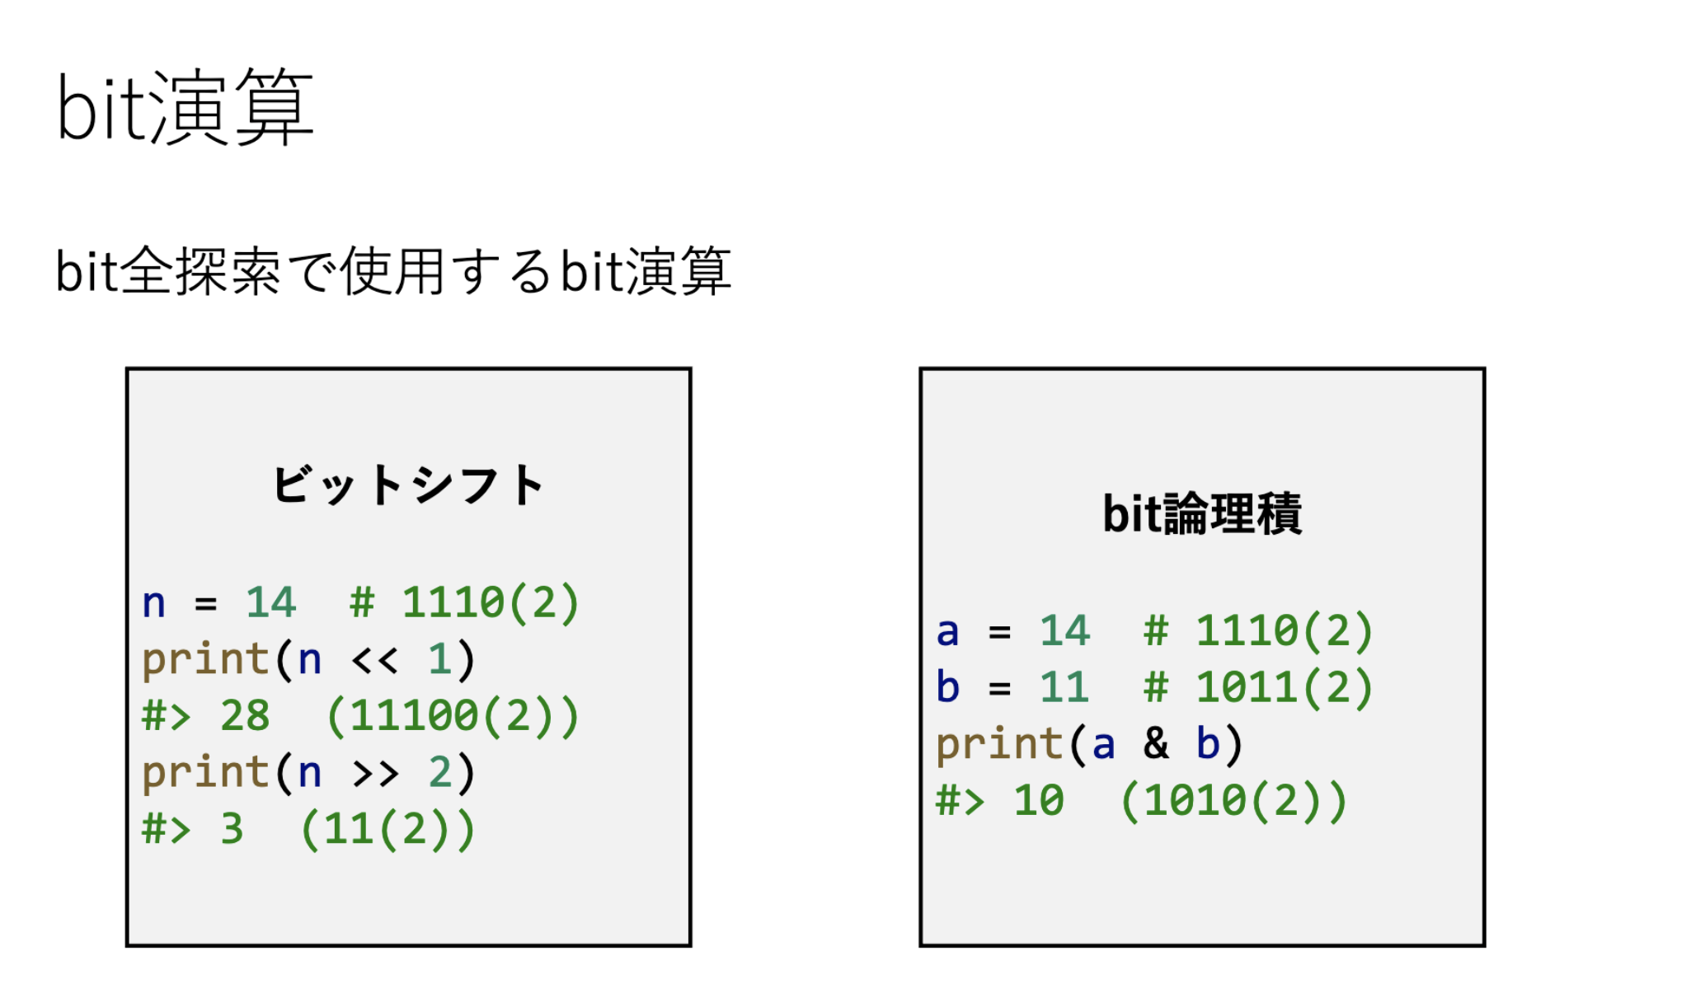
1110
&1011
1010
n = 1110|
=11100|
= 11|10
n<<1
n>>2

Slide 7
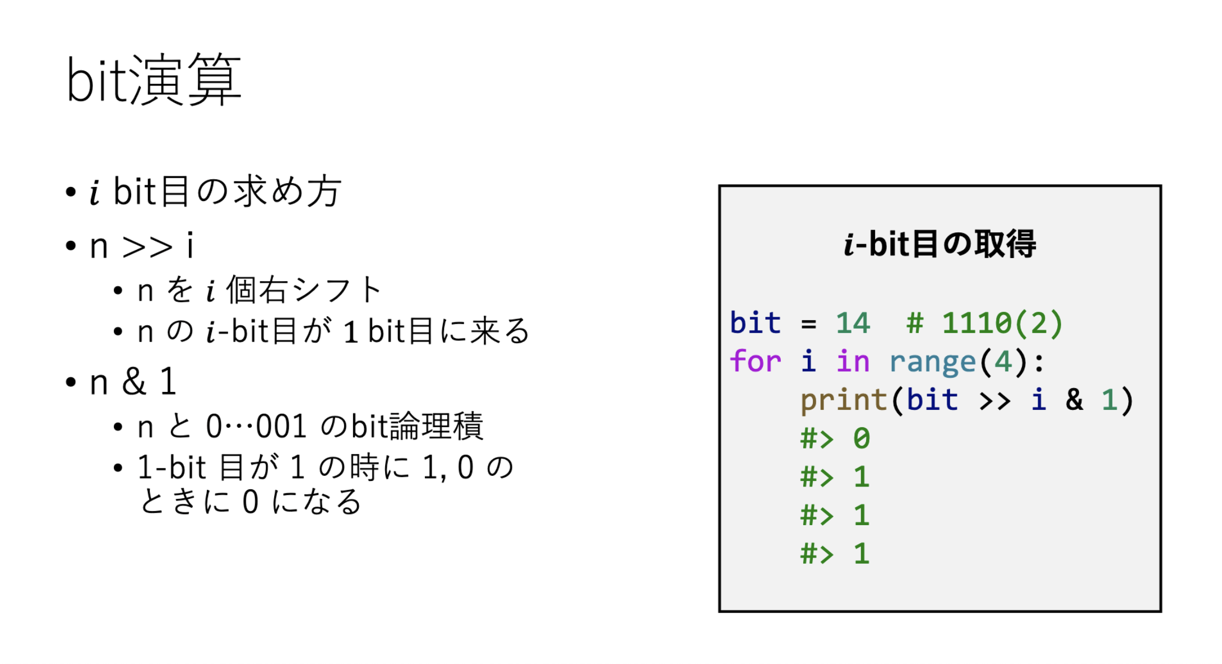
右から
n = 1110|
n>>1 = 111|0
111
& 001
001

Slide 8
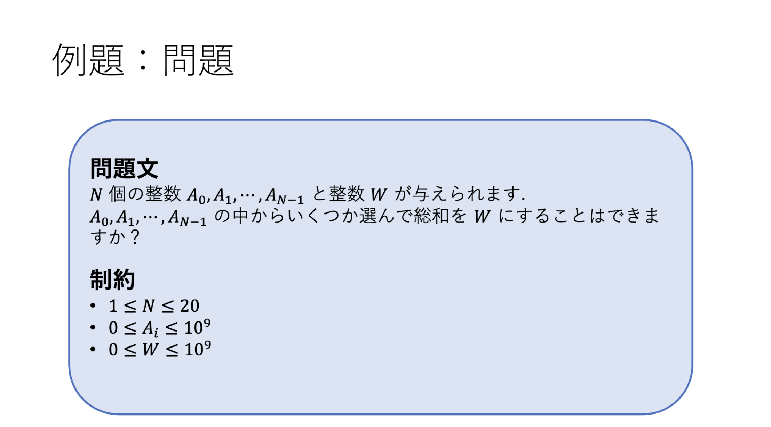

Slide 9
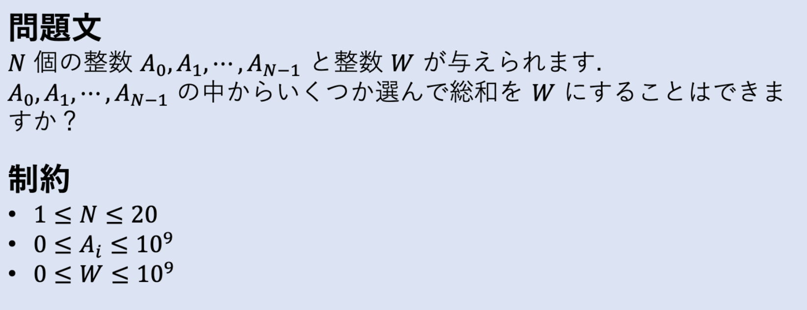
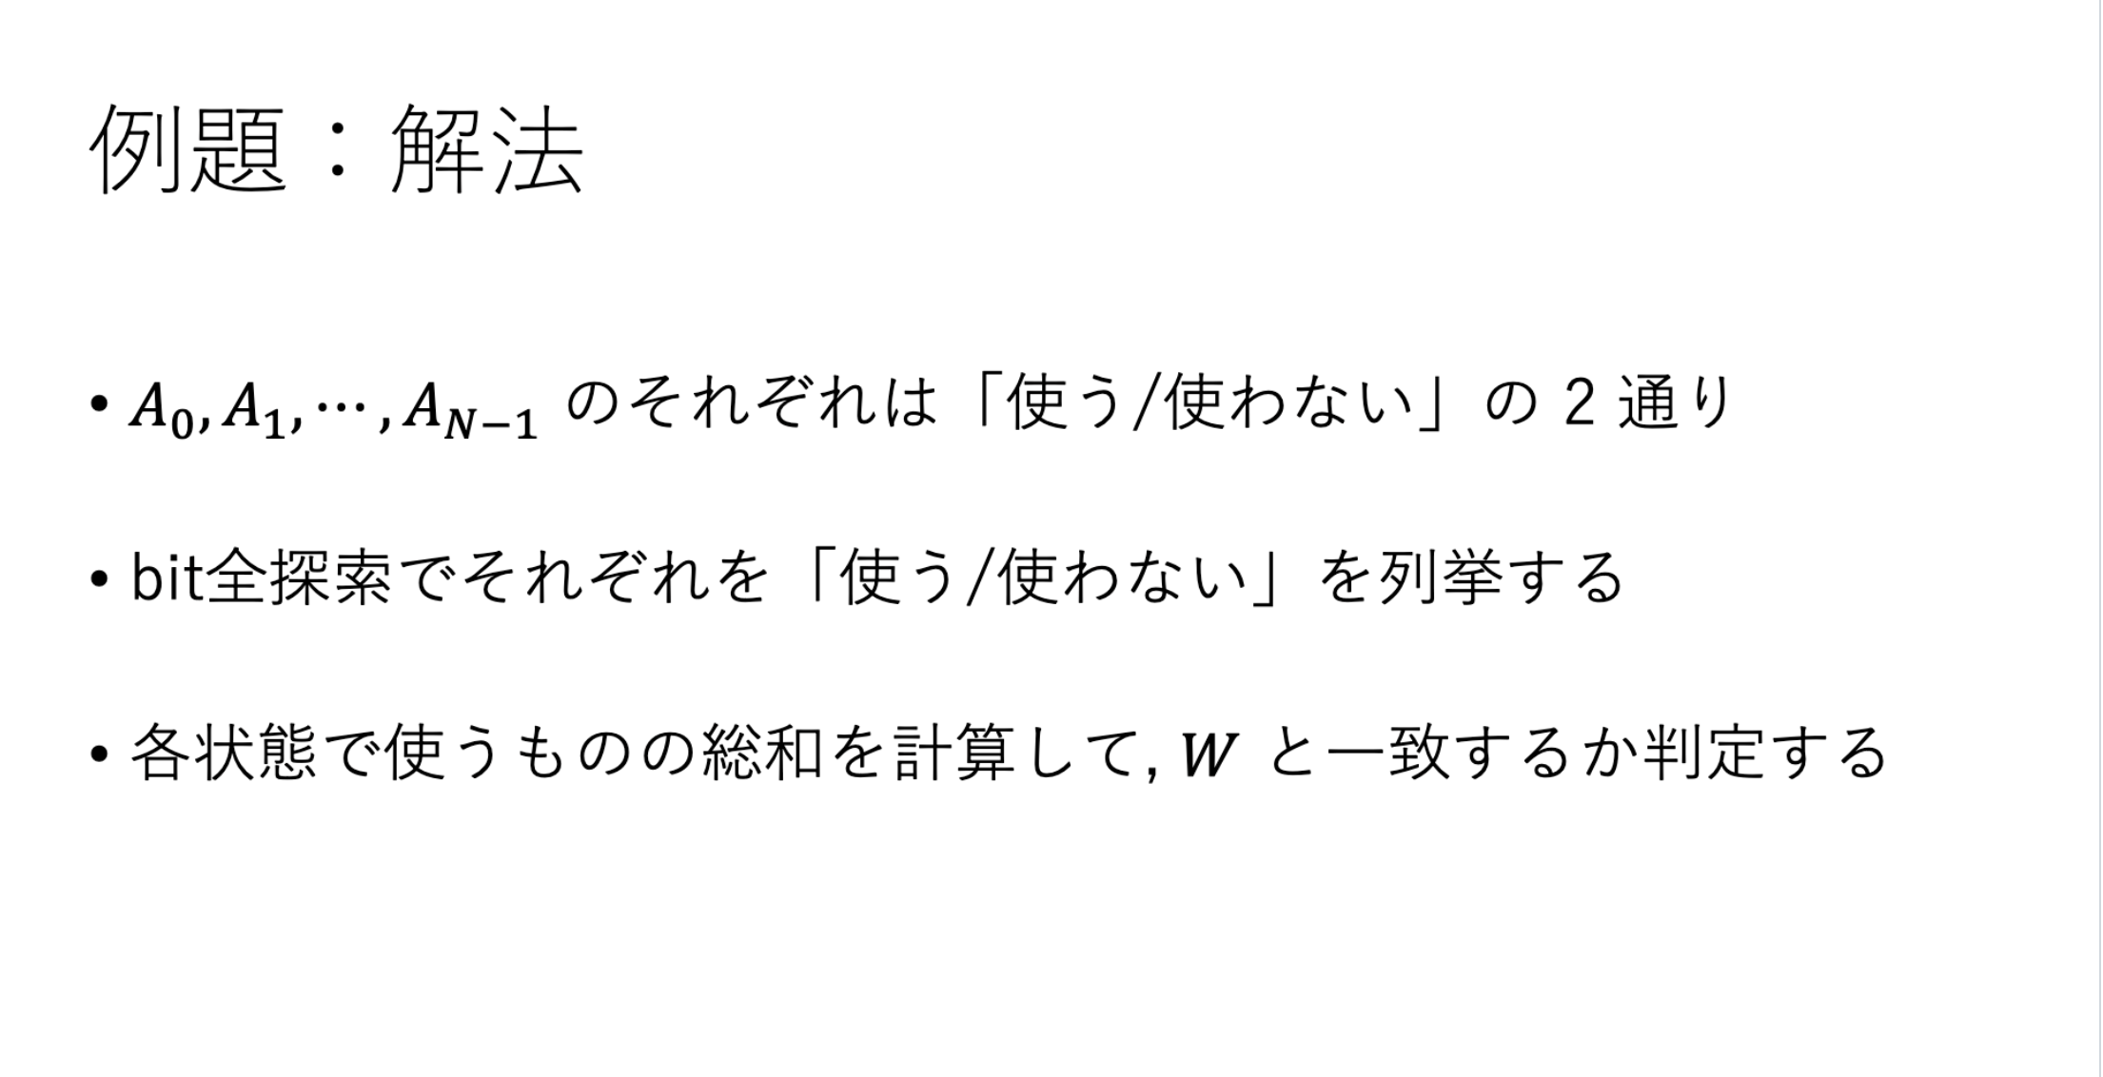

Slide 10
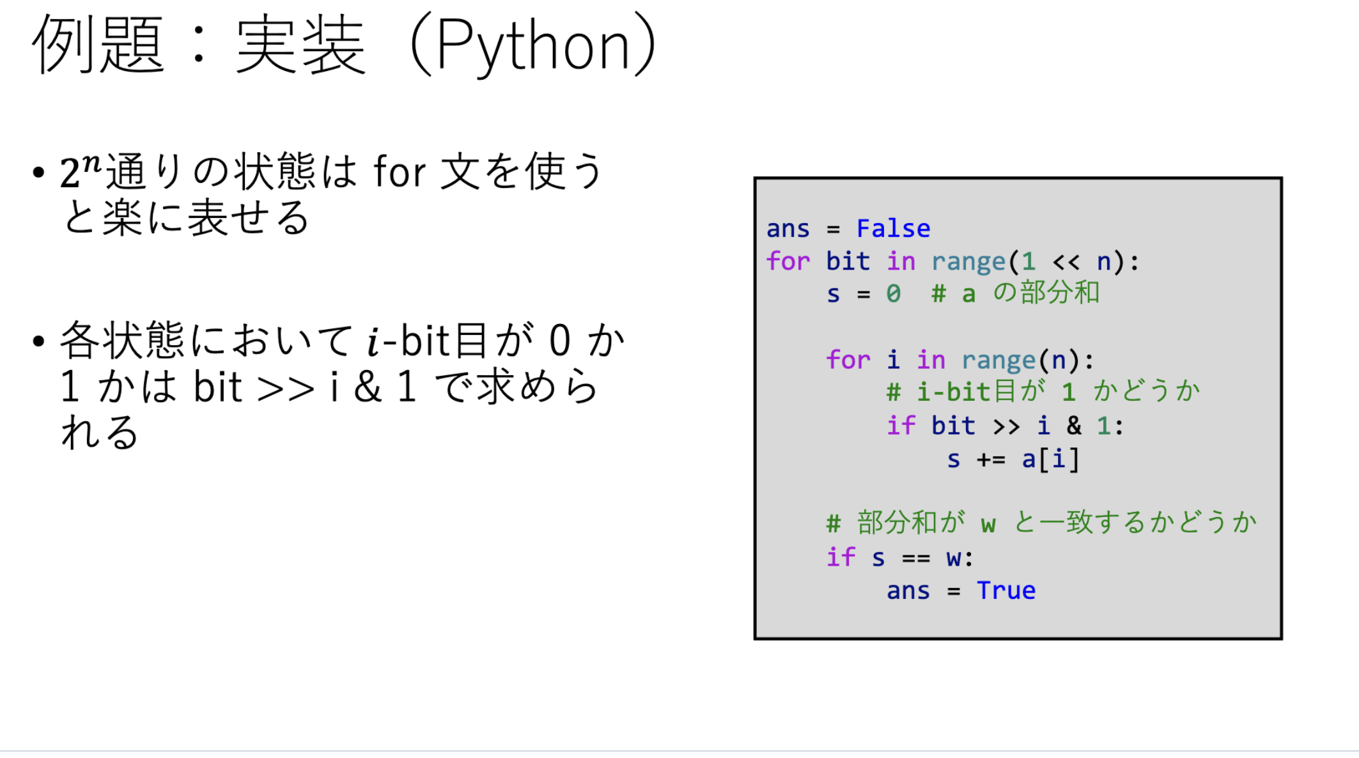

Slide 11
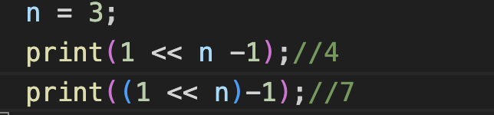
bit全探索おまけ
・i bit目が0の時True(1)になってほしい時nを反転させると楽
~n >> i & 1
当然 n >> i & 1 == 0とかでもいい
・ bitシフト演算子の演算順位が低いので注意する
例) 2^{n} - 1を計算したい

Slide 12
bit DP

Slide 13
bitDPとは
・DPの添字で集合を管理するDP
添字で集合を管理とは？
A
B
C
90円
50円
10円
選んだを1,選ばなかったを0とすると...
 | A | B | C | 合計金額
5 | 1 | 0 | 1 | 100円
6 | 0 | 1 | 1 | 140円
7 | 1 | 1 | 1 | 150円
「5」で {A,C}という集合
を表現できる

Slide 14
よくbitDPを使う問題
・巡回セールスマン問題
グラフが与えられて、全ての頂点を1回ずつ通って戻って来る 最短経路長を求める
->例題で扱います
・和集合を考えていく問題
->練習問題で

Slide 15

巡回セールスマン問題を考える
０
1
2
2
3
１
4
6
9
３

Slide 16
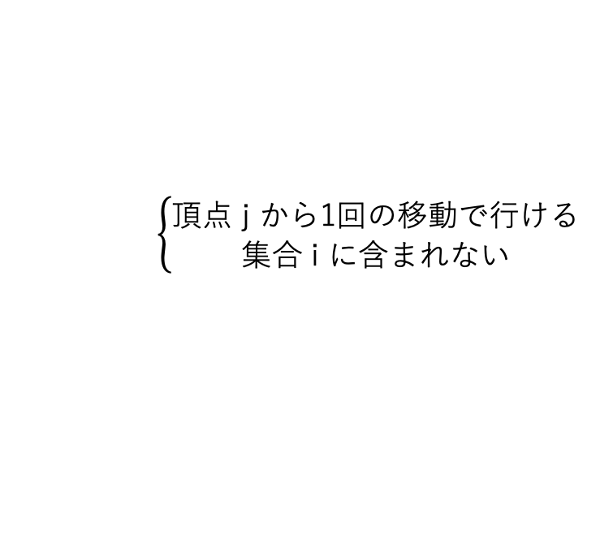
方針
頂点0からスタートして
・dp[i][j] = 今までに訪れた頂点の集合が i で、
今 頂点 j にいるとき、考えられる移動した距離の最小値
(最初の頂点0は訪れた頂点に含まない)
０
答えは dp[(1 << n)-1][0] (全頂点通って最後に0についた時)
1
2
(1 <<n)-1 = 111...11
(2)
遷移は
n
$$\left\{\begin{aligned}\text{頂点} \text{j} \text{から}\text{1}\text{回の移動で行ける} \\ \text{集合} \text{i} \text{に含まれない}\end{aligned}\right.$$
2
3
１
ある頂点 x =
に対して
dp[i + (1 << x)][x] = min( dp[i+(1 << x)][x] , dp[i][j] + |v(i,j)| )
4
6
9
３
実装に関しては集合内の頂点数ごと(立ってるbitの本数ごと)にループを回すと楽

Slide 17
DPの動き
初期化(立ってるbit数1)
・dp[i][j] = 今までに訪れた頂点の集合が i で、
今 頂点 j にいるとき、考えられる移動した距離の最小値
 | 頂点3 | 頂点 2 | 頂点1 | 頂点０
0 (0000) | x | x | x | x
1(0001) | x | x | x | x
2(0010) | x | x | 2 | x
3(0011) | x | x | x | x
4(0100) | x | x | x | x
5(0101) | x | x | x | x
6(0110) | x | x | x | x
7(0111) | x | x | x | x
8(1000) | x | x | x | x
9(1001) | x | x | x | x
10(1010) | x | x | x | x
11(1011) | x | x | x | x
12(1100) | x | x | x | x
13(1101) | x | x | x | x
14(1110) | x | x | x | x
15(1111) | x | x | x | x
・遷移
(最初の頂点0は訪れた頂点に含まない)
dp[i + (1 << x)][x] = min( dp[i+(1 << x)][x] , dp[i][j] + |v(i,j)| )
・集合内の頂点数ごと(立ってるbitの本数ごと)に考える
dp[2][1] = 2
(最初の頂点0は訪れた頂点に含まない)
０
1
2
2
3
１
4
6
9
３

Slide 18
DPの動き
立ってるbit数 1から2
・dp[i][j] = 今までに訪れた頂点の集合が i で、
今 頂点 j にいるとき、考えられる移動した距離の最小値
 | 頂点3 | 頂点 2 | 頂点1 | 頂点０
0 (0000) | x | x | x | 0
1(0001) | x | x | x | x
2(0010) | x | x | 2 | x
3(0011) | x | x | x | x
4(0100) | x | x | x | x
5(0101) | x | x | x | x
6(0110) | x | 5 | x | x
7(0111) | x | x | x | x
8(1000) | x | x | x | x
9(1001) | x | x | x | x
10(1010) | 11 | x | x | x
11(1011) | x | x | x | x
12(1100) | x | x | x | x
13(1101) | x | x | x | x
14(1110) | x | x | x | x
15(1111) | x | x | x | x
・遷移
(最初の頂点0は訪れた頂点に含まない)
dp[i + (1 << x)][x] = min( dp[i+(1 << x)][x] , dp[i][j] + |v(i,j)| )
・集合内の頂点数ごと(立ってるbitの本数ごと)に考える
０
1
2
2
3
１
4
6
9
３

Slide 19
DPの動き
立ってるbit数 2から3
・dp[i][j] = 今までに訪れた頂点の集合が i で、
今 頂点 j にいるとき、考えられる移動した距離の最小値
 | 頂点3 | 頂点 2 | 頂点1 | 頂点０
0 (0000) | x | x | x | 0
1(0001) | x | x | x | x
2(0010) | x | x | 2 | x
3(0011) | x | x | x | x
4(0100) | x | x | x | x
5(0101) | x | x | x | x
6(0110) | x | 5 | x | x
7(0111) | x | x | x | 6
8(1000) | x | x | x | x
9(1001) | x | x | x | x
10(1010) | 11 | x | x | x
11(1011) | x | x | x | x
12(1100) | x | x | x | x
13(1101) | x | x | x | x
14(1110) | 9 | 15 | x | x
15(1111) | x | x | x | x
・遷移
(最初の頂点0は訪れた頂点に含まない)
dp[i + (1 << x)][x] = min( dp[i+(1 << x)][x] , dp[i][j] + |v(i,j)| )
・集合内の頂点数ごと(立ってるbitの本数ごと)に考える
０
1
2
2
3
１
4
6
9
３

Slide 20
DPの動き
立ってるbit数 3から4
・dp[i][j] = 今までに訪れた頂点の集合が i で、
今 頂点 j にいるとき、考えられる移動した距離の最小値
 | 頂点3 | 頂点 2 | 頂点1 | 頂点０
0 (0000) | x | x | x | 0
1(0001) | x | x | x | x
2(0010) | x | x | 2 | x
3(0011) | x | x | x | x
4(0100) | x | x | x | x
5(0101) | x | x | x | x
6(0110) | x | 5 | x | x
7(0111) | x | x | x | 6
8(1000) | x | x | x | x
9(1001) | x | x | x | x
10(1010) | 11 | x | x | x
11(1011) | x | x | x | x
12(1100) | x | x | x | x
13(1101) | x | x | x | x
14(1110) | 9 | 15 | x | x
15(1111) | x | x | x | 16
・遷移
(最初の頂点0は訪れた頂点に含まない)
dp[i + (1 << x)][x] = min( dp[i+(1 << x)][x] , dp[i][j] + |v(i,j)| )
・集合内の頂点数ごと(立ってるbitの本数ごと)に考える
０
1
2
2
3
１
4
6
9
３
よって答えは dp[15][0] = 16

Slide 21
実装
スライドに載らないので下のリンクから見てください
Pythonの実装
C++の実装
dp[1<<n][n] (INFで初期化)
#初期化 for (to,cost) in g[0]:
dp[1 << to][to] = cost
for k = [0..n-1):
for i = [0..1<<n):
if iの立ってるビット数 != k: continue
for j = [0..n):
if iのjビット目が0: continue
if dp[i][j]がINFのまま(到達しなかった):continue
for (to,cost) in g[j]:
if iのtoビット目が1 :continue #すでに通った
#遷移
dp[i +(1<<to)][to] = min(dp[i + (1<<to)][to],dp[i][j] + cost])
答えは
if dp[(1<<n)-1][0]がINF => -1
else dp[(1<<n)-1][0]

